Slide 1
第8章 相量法
重点：
1. 正弦量的表示、相位差；
2. 正弦量的相量表示
3. 电路定理的相量形式；

Slide 2
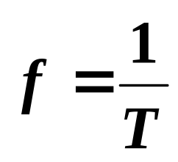
8.1 正弦量的基本概念
正弦电流电路
激励和响应均为正弦量的电路称为正弦电路或交流电路。
1. 正弦量
i
T
波形：
瞬时值表达式：
O
t
i(t)=I_{m}cos(ω t+ψ)
ψ/ω
周期T (period)和频率f (frequency) :
周期T ：重复变化一次所需的时间。
单位：s，秒
频率f ：每秒重复变化的次数。
单位：Hz，赫(兹)

Slide 3
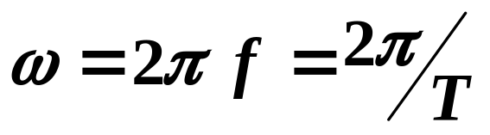

2. 正弦量的三要素
i(t)=I_{m}cos(ω t+ψ)
幅值 (amplitude) (振幅、 最大值)I_{m}
反映正弦量变化幅度的大小。
(2) 角频率(angular frequency)ω
相位变化的速度， 反映正弦量变化快慢。
单位： rad/s ，弧度 / 秒
i
(3) 初相位(initial phase angle) ψ
T
Im
反映正弦量的计时起点。
O
2π
t
ψ/ω
ωt
Ψ

Slide 4
同一个正弦量，计时起点不同，初相位不同。
i
一般规定：|Ψ |≤π 。
O
t
ψ =0
ψ =π/2
ψ =－π/2

Slide 5
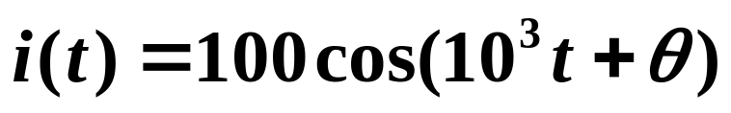

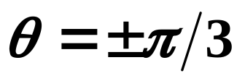
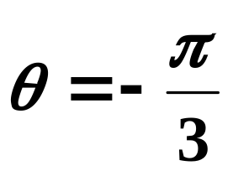
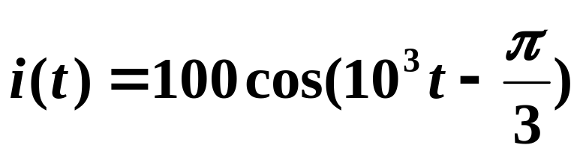
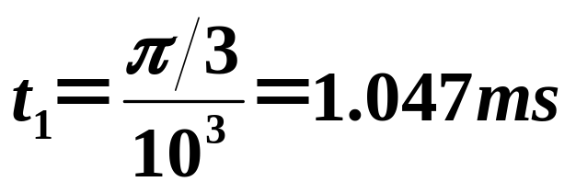

例
i
已知正弦电流波形如图，ω＝10³rad/s，（1）写出i(t)表达式；
（2）求最大值发生的时间t₁
100
50
t
解
0
t₁
由于最大值发生在计时起点之后

Slide 6
3. 同频率正弦量的相位差 (phase difference)。
设 u(t)=U_{m}cos(ω t+ψ _{u}), i(t)=I_{m}cos(ω t+ψ _{i})
则 相位差 ：ϕ = (ω t+ψ _{u})- (ω t+ψ _{i})= ψ _{u}-ψ _{i}
等于初相位之差
规定： |ϕ | ≤π (180°)。
ϕ >0， u超前iϕ 角，或i 落后u ϕ 角(u 比i先到达最大值)；
u, i
u
i
O
ω t
ψ_{u}
ψ_{i}
ϕ
• ϕ <0， i 超前 uϕ 角，或u 滞后 i ϕ 角,i 比 u 先到达最大值。

Slide 7
ϕ =±π (±180º ) ，反相：
特殊相位关系：
u, i
ϕ ＝ 0， 同相：
u
u, i
u
ω t
0
i
i
0
ω t
u, i
u
i
= π/2：
u 领先 i π/2, 不说 u 落后 i 3π/2；
i 落后 u π/2, 不说 i 领先 u 3π/2。
0
ω t
同样可比较两个电压或两个电流的相位差。

Slide 8
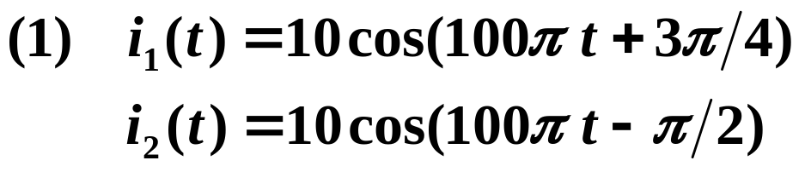


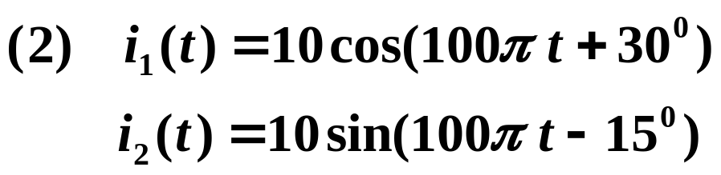
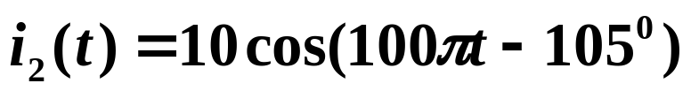

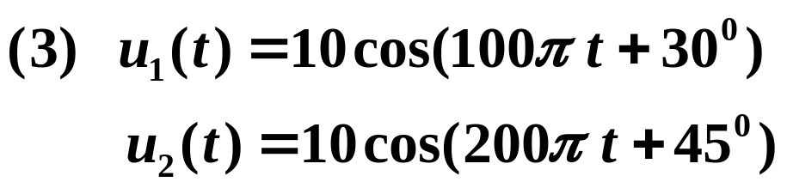
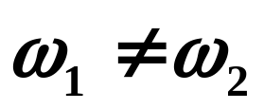
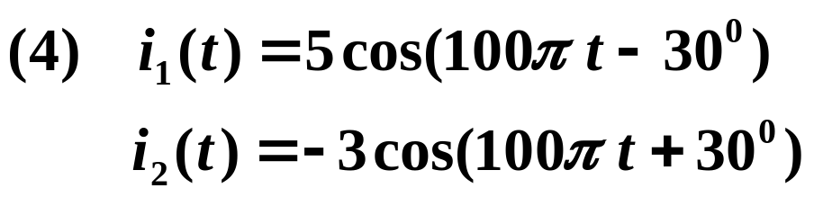
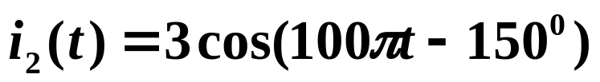

例
计算下列两正弦量的相位差。
解
不能比较相位差
两个正弦量进行相位比较时应满足同频率、同函数、同符号，且在主值范围比较。

Slide 9
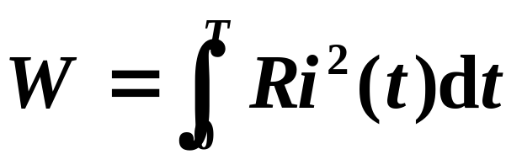
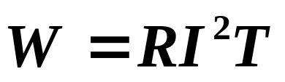
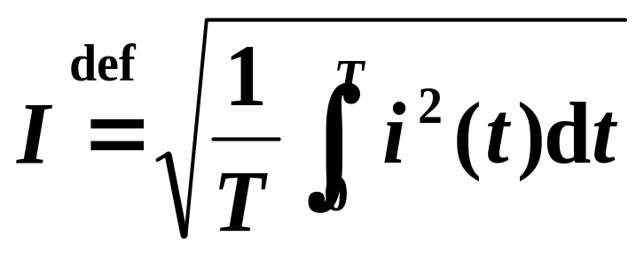
4. 周期性电流、电压的有效值
周期性电流、电压的瞬时值随时间而变，为了衡量其大小工程上采用有效值来表示。
周期电流、电压有效值(effective value)定义
直流I
交流i
R
R
物理意义
电流有效值定义为
有效值也称均方根值(root-meen-square)

Slide 10
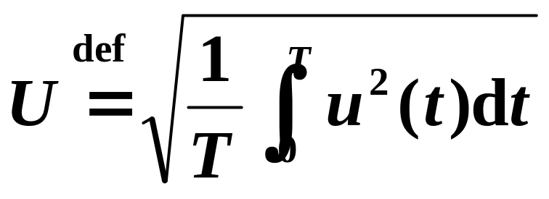
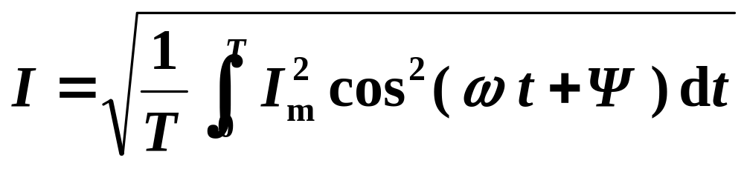
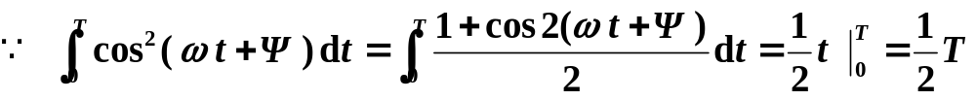
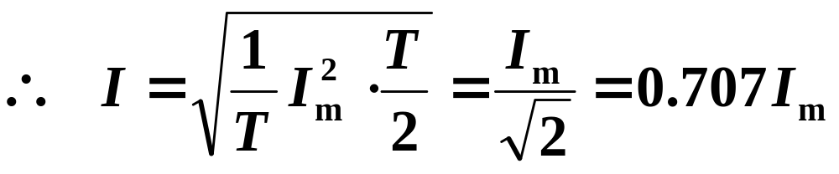
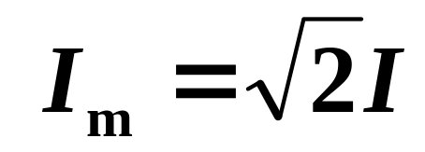
同样，可定义电压有效值：
正弦电流、电压的有效值
设 i(t)=I_{m}cos(ω t+Ψ )

Slide 11
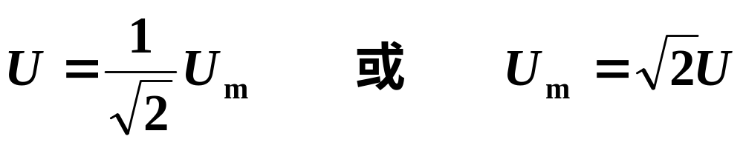
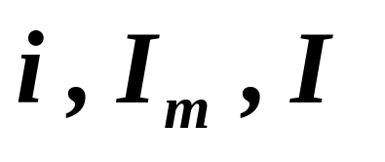
同理，可得正弦电压有效值与最大值的关系：
若一交流电压有效值为U=220V，则其最大值为U_{m}≈311V；
U=380V， U_{m}≈537V。
（1）工程上说的正弦电压、电流一般指有效值，如设备铭牌额定值、电网的电压等级等。但绝缘水平、耐压值指的是最大值。因此，在考虑电器设备的耐压水平时应按最大值考虑。
注
（2）测量中，电磁式交流电压、电流表读数均为有效值。
（3）区分电压、电流的瞬时值、最大值、有效值的符号。

Slide 12
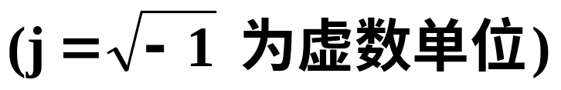
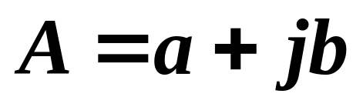
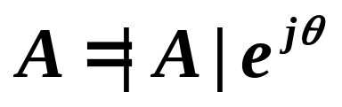
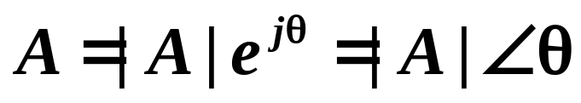
8.2 正弦量的相量表示
1. 复数及运算
复数A的表示形式
A=a+jb
Im
Im
A
A
b
b
|A|
θ
0
a
Re
0
a
Re

Slide 13
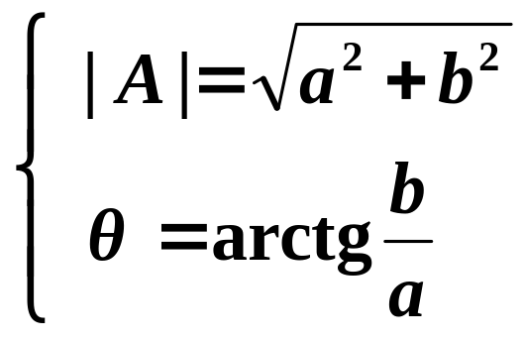
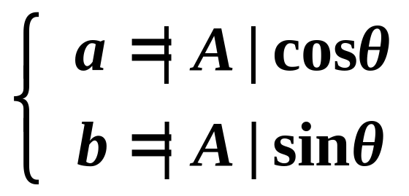
两种表示法的关系：
Im
A
b
A=a+jb
|A|
直角坐标表示
A=|A|e^{jθ} =|A| θ
极坐标表示
θ
0
a
Re
或
图解法
复数运算
Im
(1)加减运算——采用代数形式
A₂
若 A₁=a₁+jb₁， A₂=a₂+jb₂
A₁
0
Re
则 A₁±A₂=(a₁±a₂)+j(b₁±b₂)

Slide 14
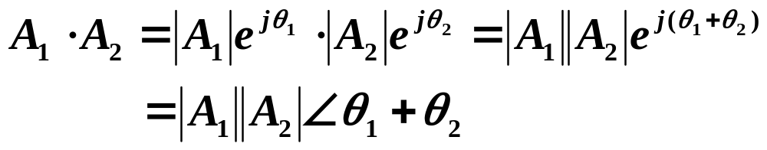
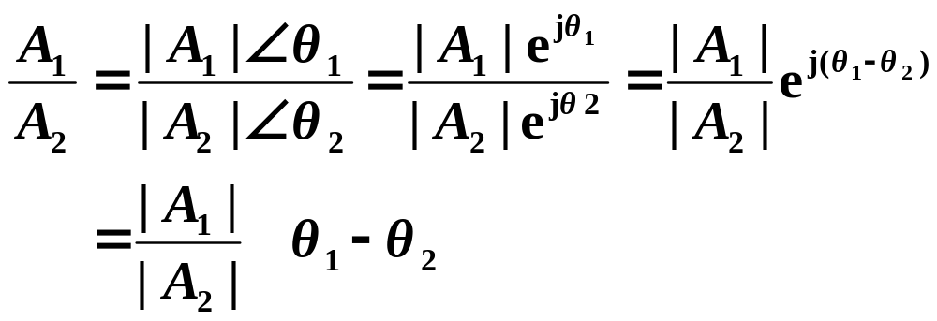

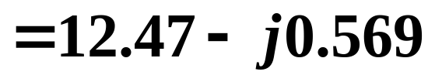
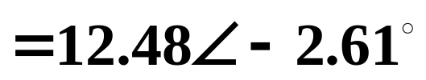
(2) 乘除运算——采用极坐标形式
若 A₁=|A₁| θ ₁ ，A₂=|A₂| θ ₂
则:
乘法：模相乘，角相加。
除法：模相除，角相减。
例1.
解

Slide 15
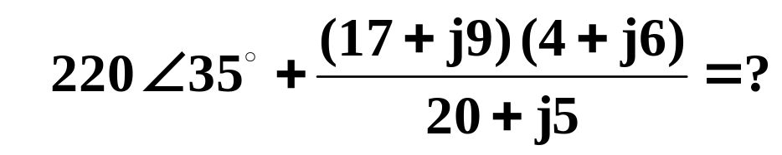
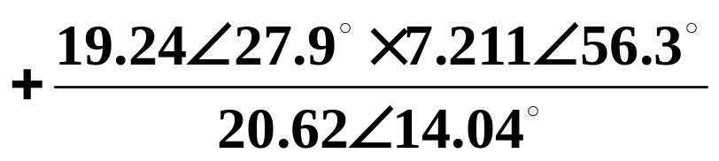

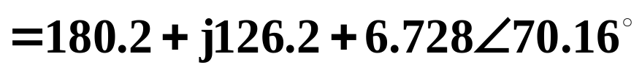
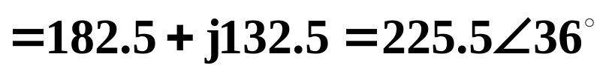
例2.
解
Im
A• e^{jθ}
(3) 旋转因子：
θ
A
复数 e^{jθ} =cosθ +jsinθ =1∠θ
0
Re
A• e^{jθ} 相当于A逆时针旋转一个角度θ ，而模不变。故把 e^{jθ} 称为旋转因子。

Slide 16


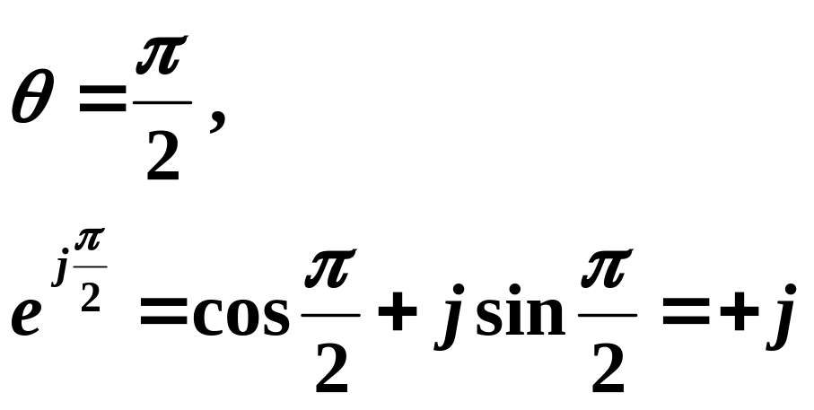


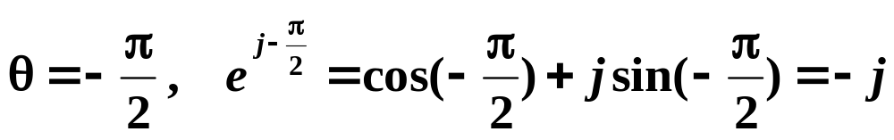
Im
几种不同θ值时的旋转因子
0
Re
故 +j, –j, -1 都可以看成旋转因子。

Slide 17
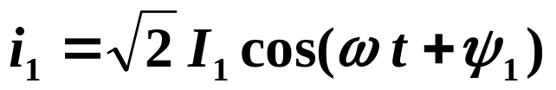
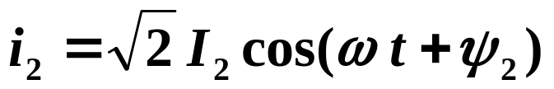
2. 正弦量的相量表示
两个正弦量的相加
u, i
i₁
i₂
i₁+i₂ →i₃
ω
i₁
ω
i₃
角频率：
有效值：
初相位：
ω
i₂
I₁
I₂
I₃
0
ω t
Ψ ₁
Ψ ₂
Ψ ₃
因同频的正弦量相加仍得到同频的正弦量，所以，只要确定初相位和有效值(或最大值)就行了。因此，
正弦量
复数
实际是变换的思想

Slide 18
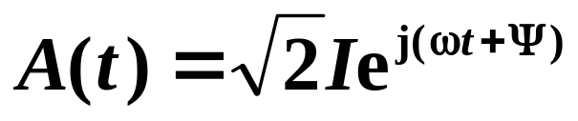
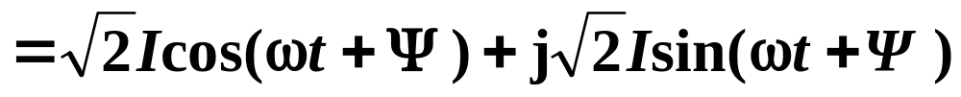
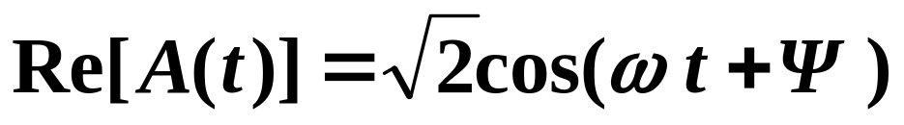
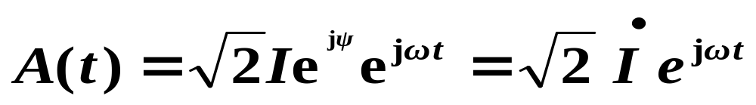
正弦量的相量表示
是一个正弦量 有物理意义
无物理意义
造一个复函数
对A(t)取实部：
对于任意一个正弦时间函数都有唯一与其对应的复数函数
A(t)还可以写成
复常数
A(t)包含了三要素：I、 Ψ 、ω ，复常数包含了Ι , Ψ 。

Slide 19
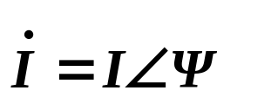
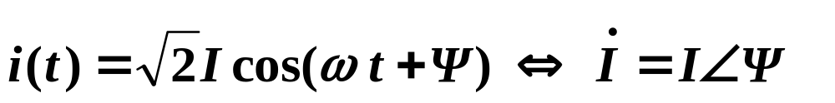
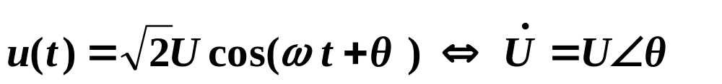
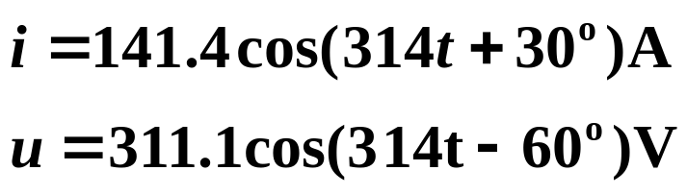

称 为正弦量 i(t) 对应的相量。
相量的模表示正弦量的有效值
相量的幅角表示正弦量的初相位
同样可以建立正弦电压与相量的对应关系：
例1
已知
解
试用相量表示i, u .

Slide 20






例2
试写出电流的瞬时值表达式。
解
相量图
在复平面上用向量表示相量的图
θ
Ψ

Slide 21





3. 相量法的应用
(1) 同频率正弦量的加减
可得其相量关系为：
i₁ ± i₂ = i₃
故同频正弦量相加减运算变成对应相量的相加减运算。

Slide 22











例
也可借助相量图计算
首尾相接
Im
Im
Re
Re

Slide 23





2 . 正弦量的微分，积分运算
微分运算:
积分运算:

Slide 24



例
i(t)
R
+
u(t)
L
-
C
用相量运算：
相量法的优点：
（1）把时域问题变为复数问题；
（2）把微积分方程的运算变为复数方程运算；
（3）可以把直流电路的分析方法直接用于交流电路；

Slide 25
注
① 正弦量
相量
时域
频域
正弦波形图
相量图
② 相量法只适用于激励为同频正弦量的非时变线性电路。
ω₁
N
线性
N
线性
ω
非
线性
ω₂
不适用
③ 相量法用来分析正弦稳态电路。

Slide 26






8.3 电路定理的相量形式
1. 电阻元件VCR的相量形式
i(t)
时域形式：
+
u_{R}(t)
R
-
UR
Ψu
相量形式：
+
R
相量关系：
-
U_{R}=RI
有效值关系
Ψ_{u}=Ψ_{i}
相位关系
相量模型

Slide 27






波形图及相量图：
同相位
p_{R}
URI
u_{R}
i
Ψ_{u}=Ψ_{i}
O
ω t
瞬时功率：
瞬时功率以2ω交变。始终大于零，表明电阻始终吸收功率

Slide 28





2. 电感元件VCR的相量形式
时域形式：
i(t)
+
u_{L}(t)
L
-
相量形式：
+
jω L
相量关系：
-
有效值关系： U=ω L I
相量模型
相位关系：Ψ_{u}=Ψ_{i} +90°

Slide 29



感抗和感纳:
X_{L}=ω L=2πfL，称为感抗，单位为Ω (欧姆)
B_{L}=1/ω L =1/2πfL， 感纳，单位为 S
感抗的物理意义：
(1) 表示限制电流的能力；
(2) 感抗和频率成正比；
X_{L}
ω
相量表达式:

Slide 30


波形图及相量图：
电压超前电流90⁰
p_{L}
u_{L}
i
Ψ_{i}
O
2π
ω t
功率：
瞬时功率以2ω交变，有正有负，一周期内刚好互相抵消

Slide 31







3. 电容元件VCR的相量形式
时域形式：
i_{C}(t)
+
u(t)
C
-
相量形式：
+
-
相量关系：
相量模型
有效值关系： I_{C}=ω CU
相位关系：Ψ_{i}=Ψ_{u}+90°

Slide 32

容抗与容纳：
X_{C}=1/ω C， 称为容抗，单位为 Ω(欧姆)
Β _{C} = ω C， 称为容纳，单位为 S
频率和容抗成反比,
→0， |X_{C}|→∞ 直流开路(隔直)
ω →∞ ，|X_{C}|→0 高频短路(旁路作用)
|X_{C}|
ω
相量表达式:

Slide 33


波形图及相量图：
电流超前电压90⁰
i_{C}
p_{C}
u
2π
ω t
Ψ_{u}
O
功率：
瞬时功率以2ω交变，有正有负，一周期内刚好互相抵消

Slide 34





4. 基尔霍夫定律的相量形式
同频率的正弦量加减可以用对应的相量形式来进行计算。因此，在正弦电流电路中，KCL和KVL可用相应的相量形式表示：
上式表明：流入某一节点的所有正弦电流用相量表示时仍满足KCL；而任一回路所有支路正弦电压用相量表示时仍满足KVL。

Slide 35












例1
试判断下列表达式的正、误：
L

Slide 36










例2
已知电流表读数：
A₁
＝8A
A₂
＝6A
A₀
＝?
A₀
Z₁
Z₂
A₁
A₂
＝I_{0max}=?
A₀
＝I_{0min}=?
A₀
＝?
A₀
＝
A₁
A₂
解

Slide 37










例2
i
+
0.02F
u
15Ω
解
_
4H
相量模型
+
-j15Ω
15Ω
_
j20Ω

Slide 38








例3
i
5Ω
+
u_{S}
解
_
0.2μF
相量模型
5Ω
+
_
-j5Ω

Slide 39









例4
A
30Ω
j40Ω
B
jX_{L}
C
解

Slide 40






例5
图示电路I₁=I₂同=5A，U＝50V，总电压与总电流同相位，求I、R、X_{C}、X_{L}。
-jX_{L}
+
-jX_{C}
+
解
R
U_{C}
_
-
令等式两边实部等于实部，虚部等于虚部
也可以画相量图计算

Slide 41

例5
图示为RC选频网络，试求u₁和u₀同相位的条件及
＋
R
u₁
-jX_{C}
-jX_{C}
＋
R
u_{o}
－
－

